Slide 1

Propuesta de Proyecto Construcción de Sftw i
Integrantes: Marlon Villegas
: Roberto Zegarra
Nombre del Grupo: ROMAR N°: ###

Slide 2
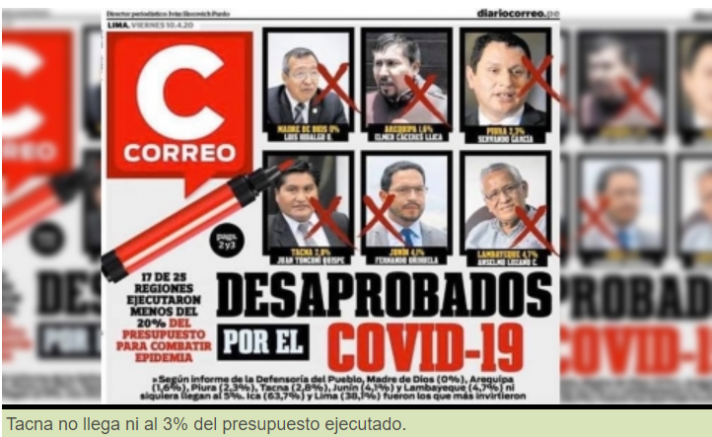
Problema:

Slide 3
La enfermedad por coronavirus (COVID 19) es una ‎enfermedad infecciosa causada por un ‎coronavirus recientemente descubierto. ‎
La mayoría de las personas que enferman de ‎COVID 19 experimentan síntomas de leves a ‎moderados y se recuperan sin
Tratamiento especial.
El virus que causa la COVID‑19 se transmite principalmente a través de las gotículas generadas cuando una persona infectada tose, estornuda o espira.
La mala gestión de nuestras autoridades ha llevado a nuestra ciudad a tener actualmente 171 infectados.

Slide 4

Solucion:

Slide 5
Desarrollar una aplicación móvil que nos permita detectar personas infectadas con covid-19 cerca a nosotros. Usando sensores tanto internos de nuestro móvil como externos y un triaje el cual será el mismo que se toma en los hospitales de nuestra región.
La aplicación también tendrá la función de prevenir a las personas mostrando en un mapa de nuestra localidad los focos de infección en tiempo real según la base de datos del ministerio de salud y nuestro propio sistema de detección.

